Slide 1
ПРИТЯЖАТЕЛЬНЫЙ ПАДЕЖ
В
АНГЛИЙСКОМ ЯЗЫКЕ

Slide 2
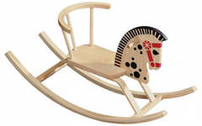
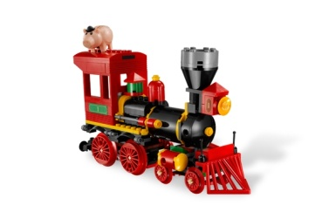
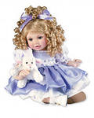
Possessive case – Притяжательный падеж
Показывает принадлежность
Lulu’s rocking horse
Притяжательный падеж образуется с помощью ‘S (апостроф и s)
Larry’s train
Чтобы узнать кому что-либо принадлежит, задайте вопрос со словом whose
Whose is this doll?

Slide 3
Скажи, кому принадлежат эти вещи
train (Larry)
rocking horse (Lulu)
toy soldier (William)
ballerina (Rose)
jeans (my big brother)
Larry’s train
Lulu’s rocking horse
William’s toy soldier
Rose’s ballerina
my big brother’s jeans

Slide 4
Задай вопрос,кому пренадлежат эти вещи
train (Larry)
rocking horse (Lulu)
toy soldier (William)
ballerina (Rose)
jeans (my big brother)
Проверь:
Whose is this train?
Whose is this rocking horse ?
Whose is this toy soldier?
Whose is this ballerina?
Whose are these jeans ?

Slide 5
Ответь на вопрос,кому пренадлежат вещи
Whose is this train? (Larry)
Whose is this rocking horse ? (Lulu)
Whose is this toy soldier? (William)
Whose is this ballerina? (Rose)
Whose are these jeans ? (my big brother)
Проверь:
It’s Larry’s
It’s Lulu’s
It’s William’s
It’s Rose’s
They’re my big brother’s

Slide 6
Good Luck !

